Slide 1
TERE TULEMAST LAAGRI KOOLI!
15. august 2018

Slide 2
Saue vald
Elanikke ca 21710
Eesti mandriosa rahvarohkeim vald.
Valla pindala on ligikaudu 630 ruutkilomeetrit
Üks linn – Saue (ca 5700 elanikku)
Kolm alevikku - Laagri (ca 5100 elanikku), Turba (ca 950 elanikku) ja Riisipere (ca 800 elanikku)
50 küla
Vallas 8 kooli (Laagri Kool, Saue Gümnaasium, Ääsmäe Põhikool, Ruila Põhikool, Kernu Kool, Nissi Põhikool, Turba Kool, Salu Kool)

Slide 3
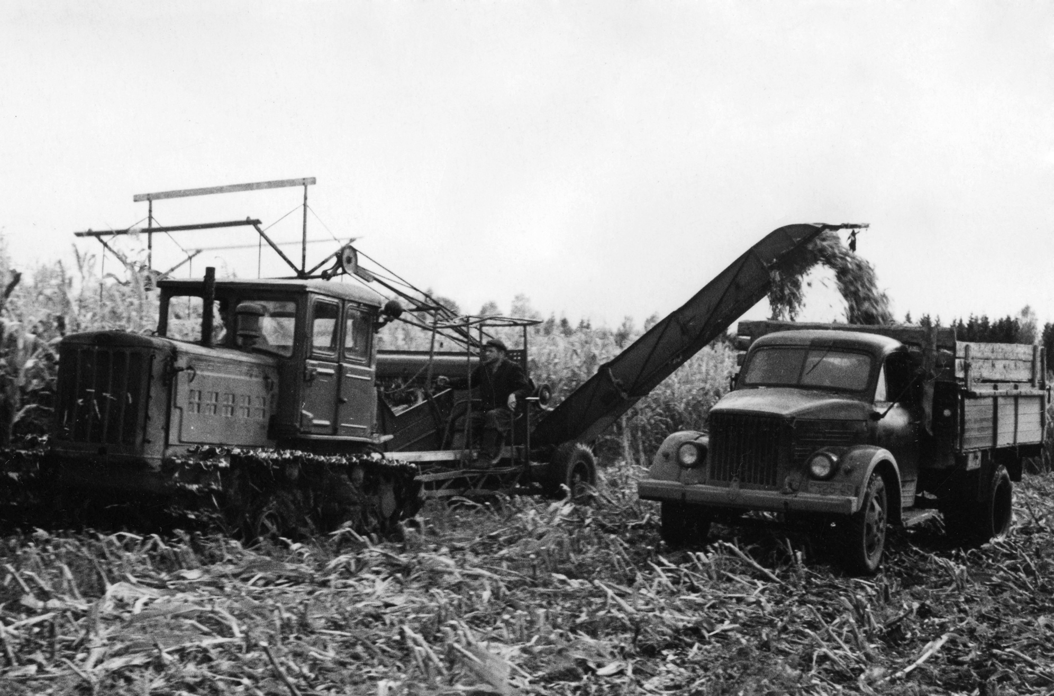
1959

Slide 4
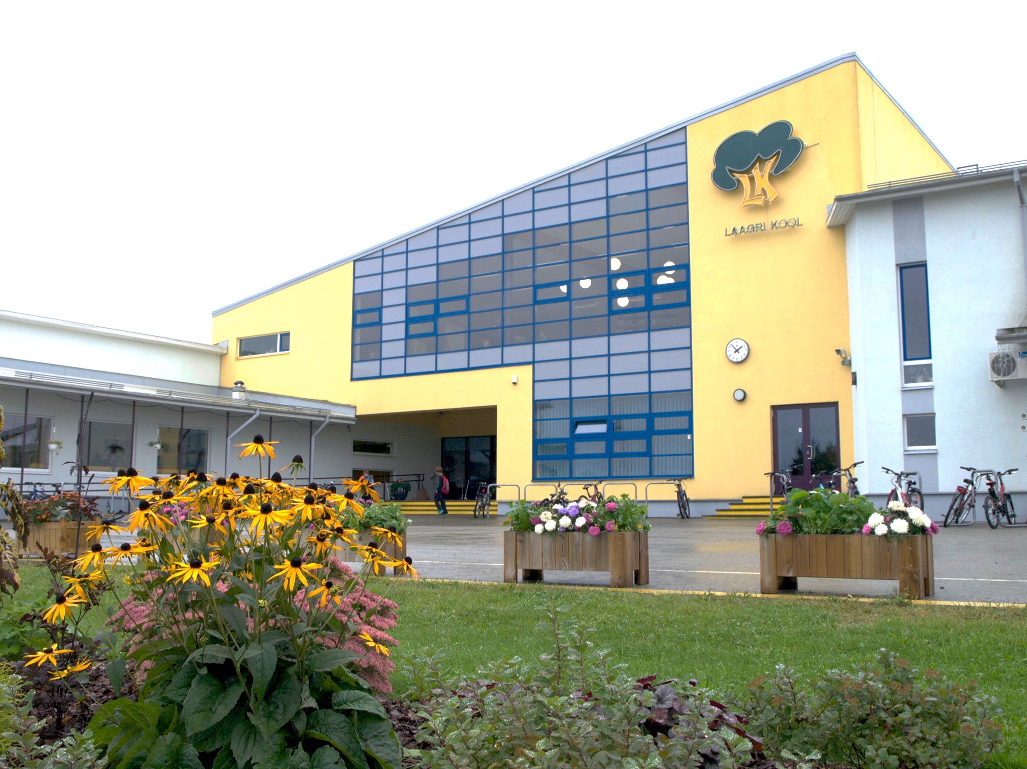

Slide 5
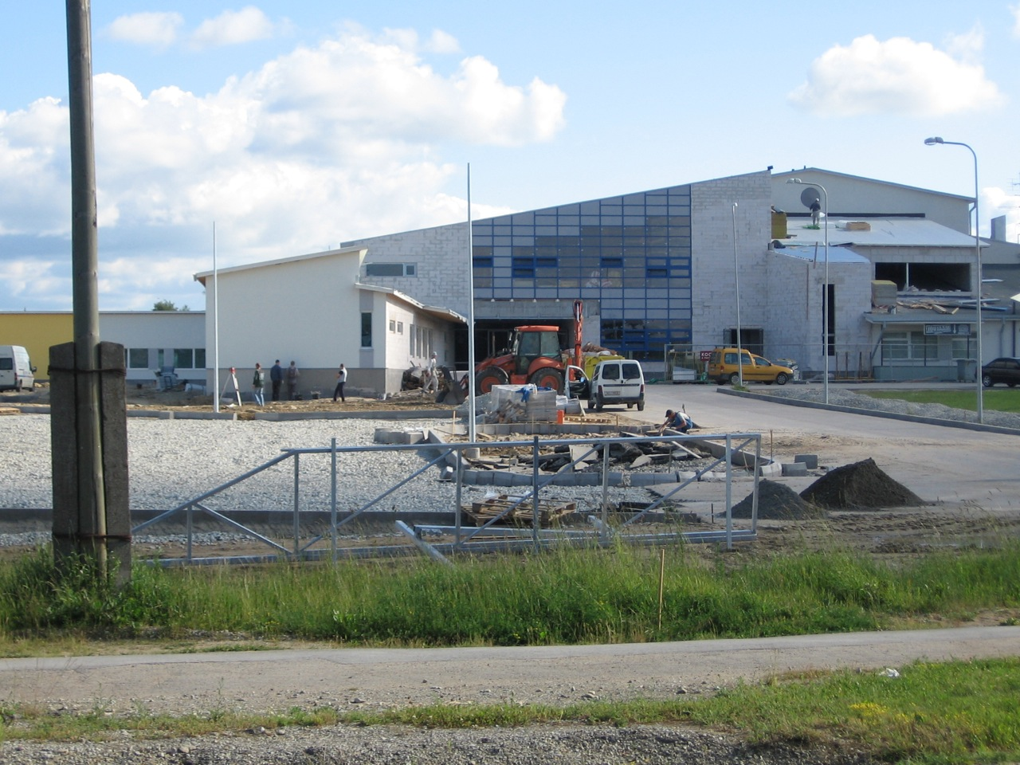
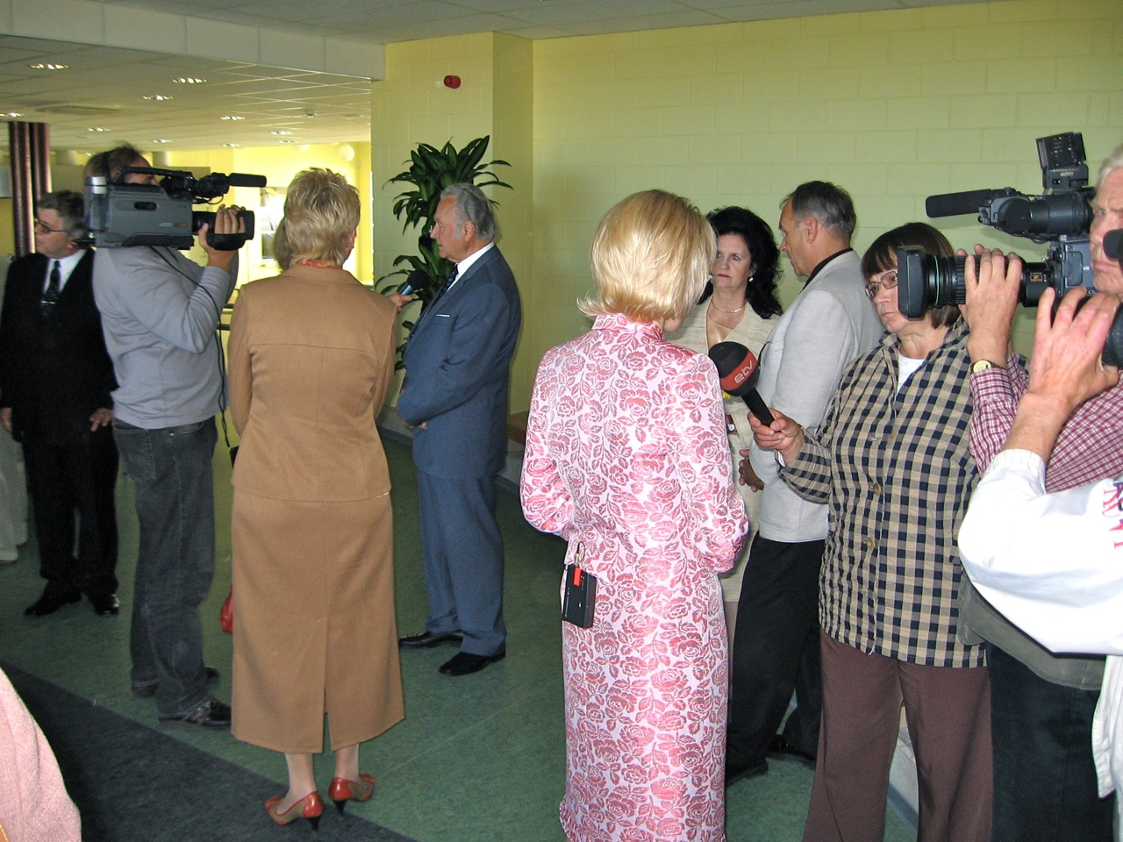
LAAGRI KOOL
Avati 1. septembril 2005. a
2018 a 1. sept 38+3 klassikomplekti
ca 900 õpilast
74 õpetajat koos taustajõuga
Poiste-, tüdrukute- ja segaklassid

Slide 6
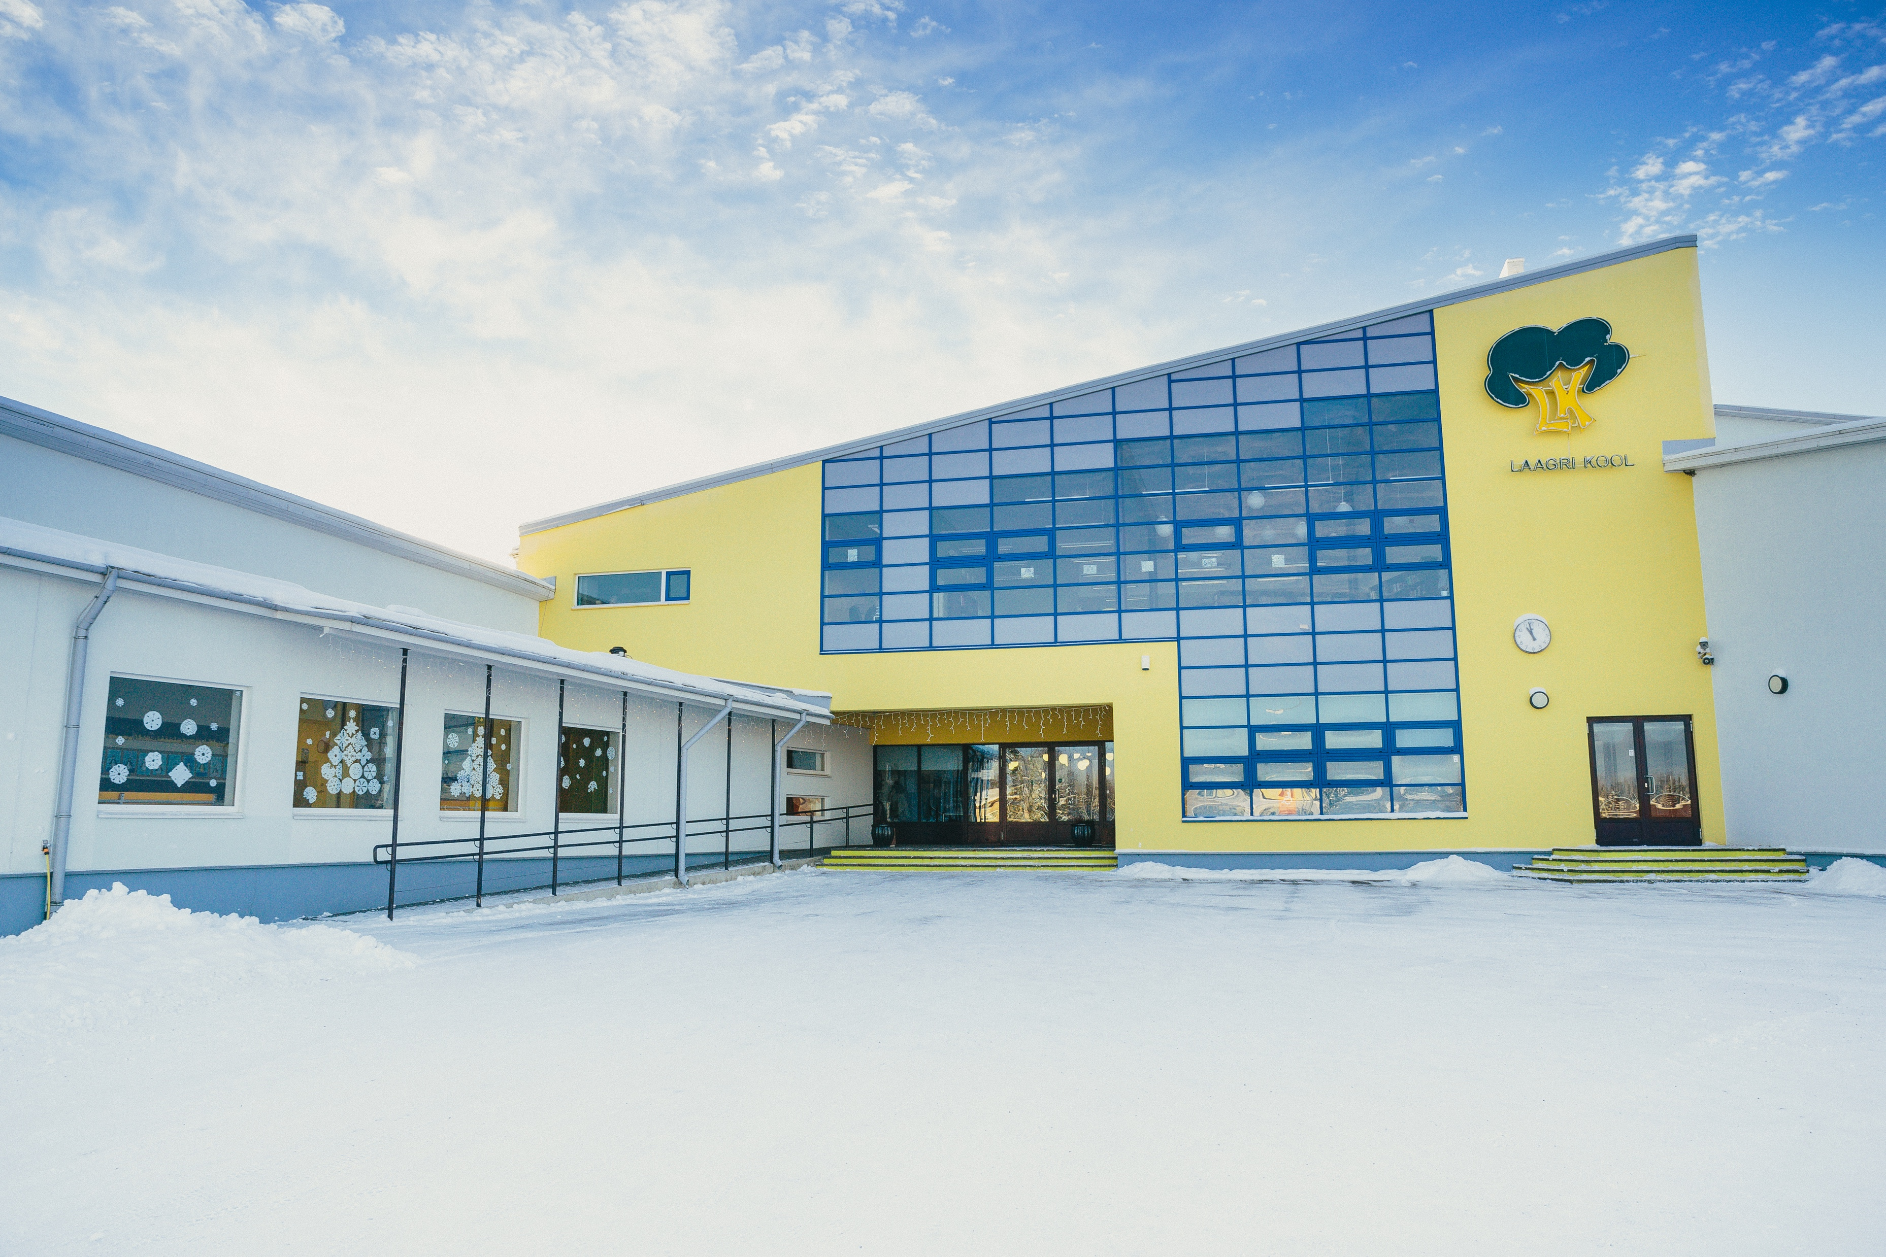
Üldist
5 vaheaega
3 trimestrit (õppeperioodi)
Hinded “5”, “4”, “3”, “2” ja “1”
Hinded ka loov- ja oskusainetes
Uurimistööd 1. – 6. kl ja 8. kl
Loovtöö 7. klassis

Slide 7
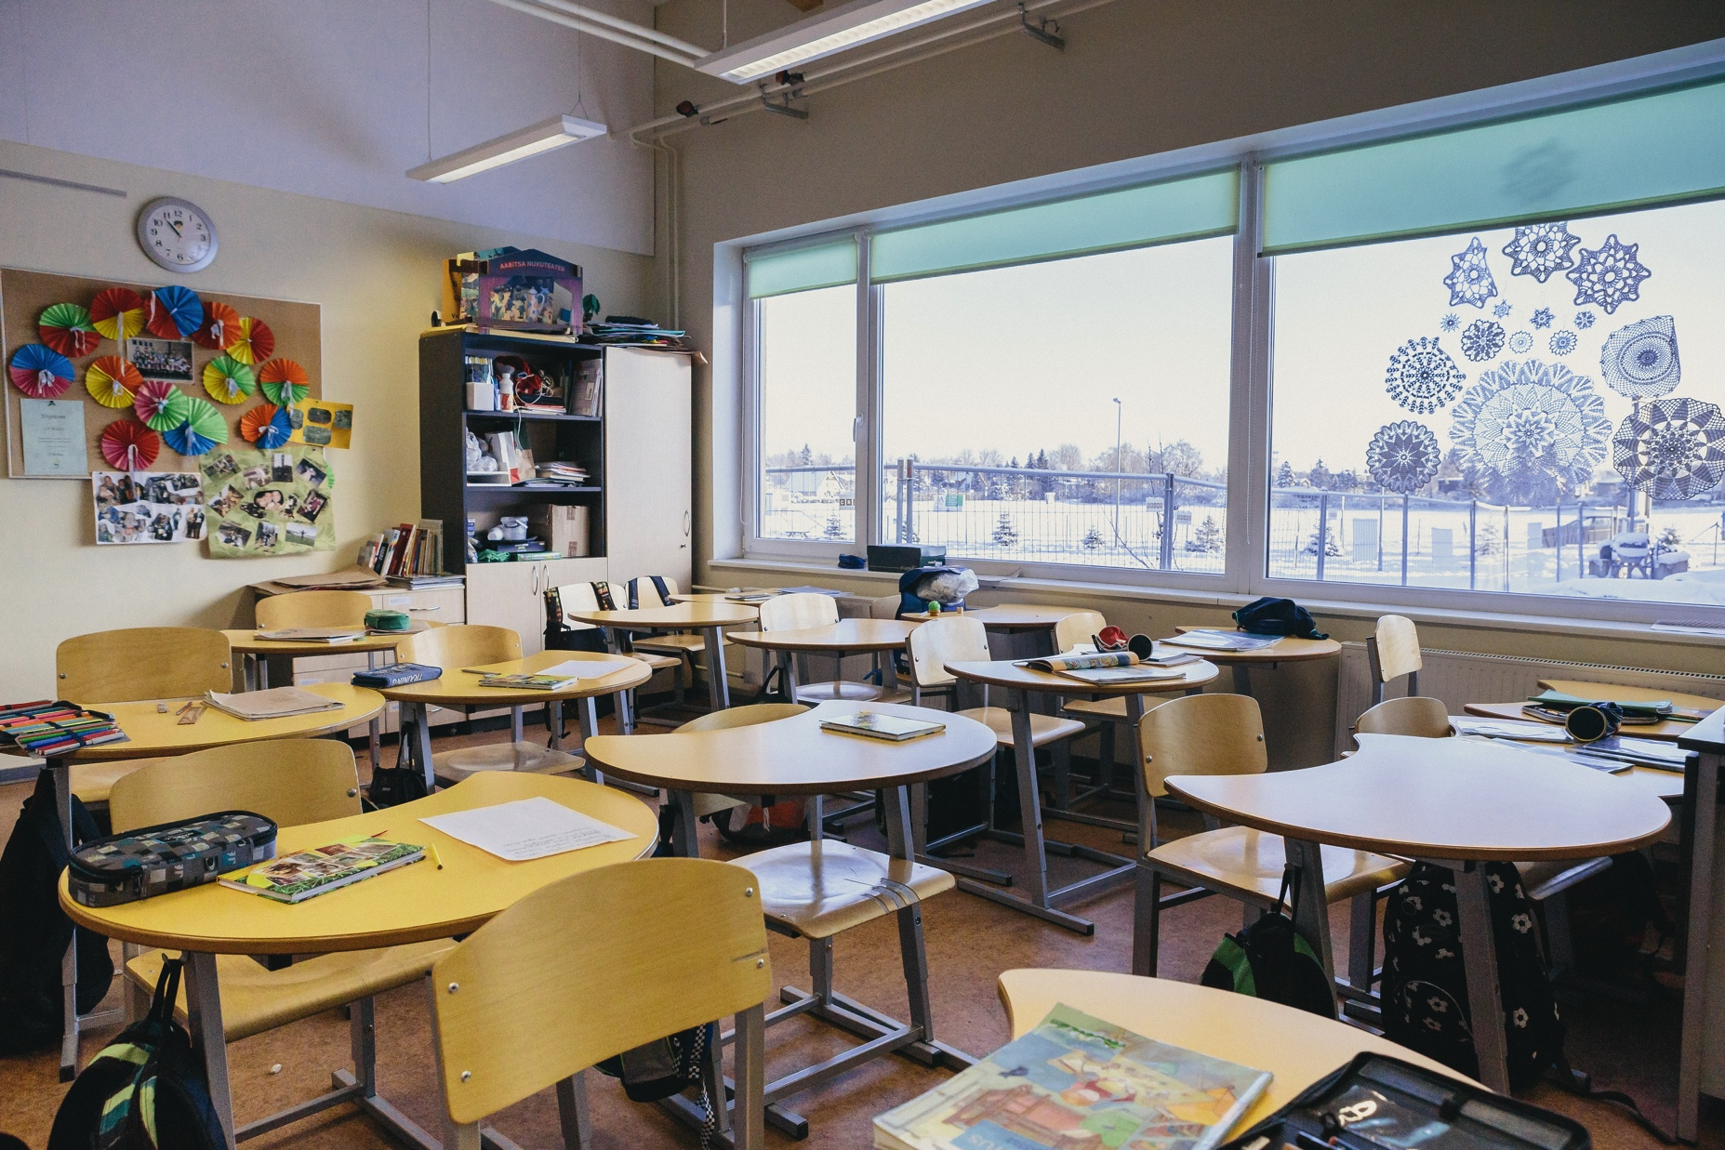
Koolist
õpilasel on oma garderoobikapp
oma kooli ühtsus- ja ühtlustunde loomiseks ja hoidmiseks on koolis koolivorm
õpilasel on kooli sümboolikaga päevik
koolis on videovalve
head sportimisvõimalused – kooli juurde kuuluvad ujula, võimla, staadion
1. klassi õpilastel, kes ootavad koolibussi, on võimalus osaleda pikapäevarühmas.
koolilaager

Slide 8
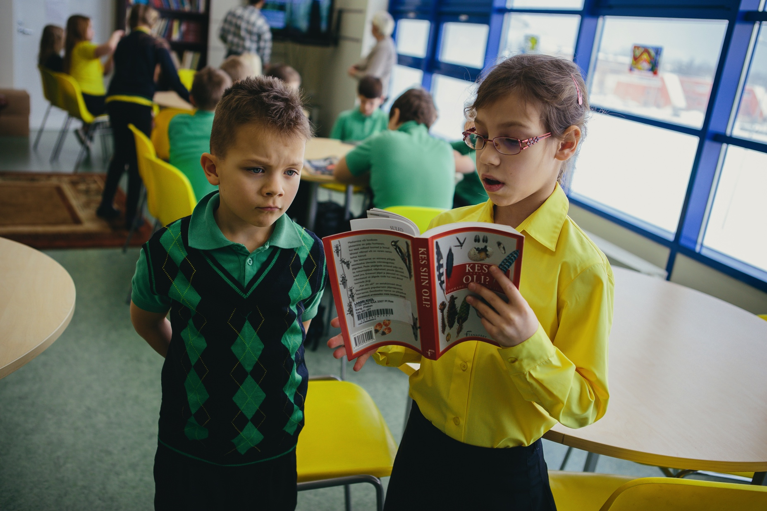
Kommunikatsioon
Ülekoolilised kogunemised igal esmaspäeval
Õpetajate koosolek igal kolmapäeval
Infokiri igal kolmapäeval kogu kooliperele
Ajaleht
Lapsevanemate üldkoosolek augusti lõpus
Almanahh
Koduleht

Slide 9
Stuudium (e-päevik)

Slide 10
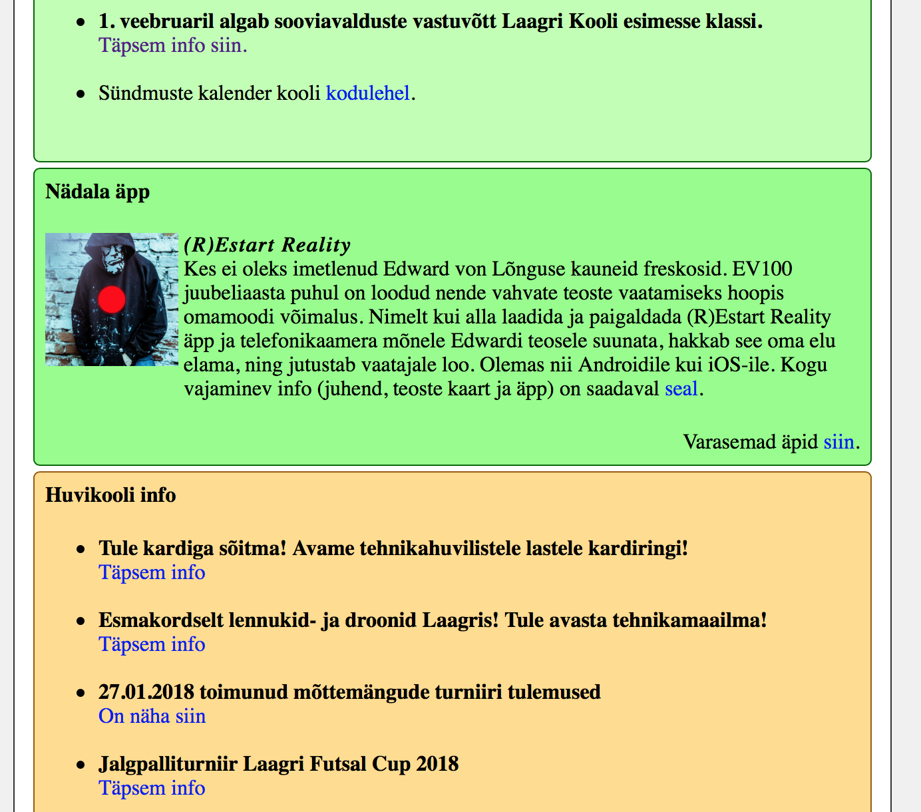
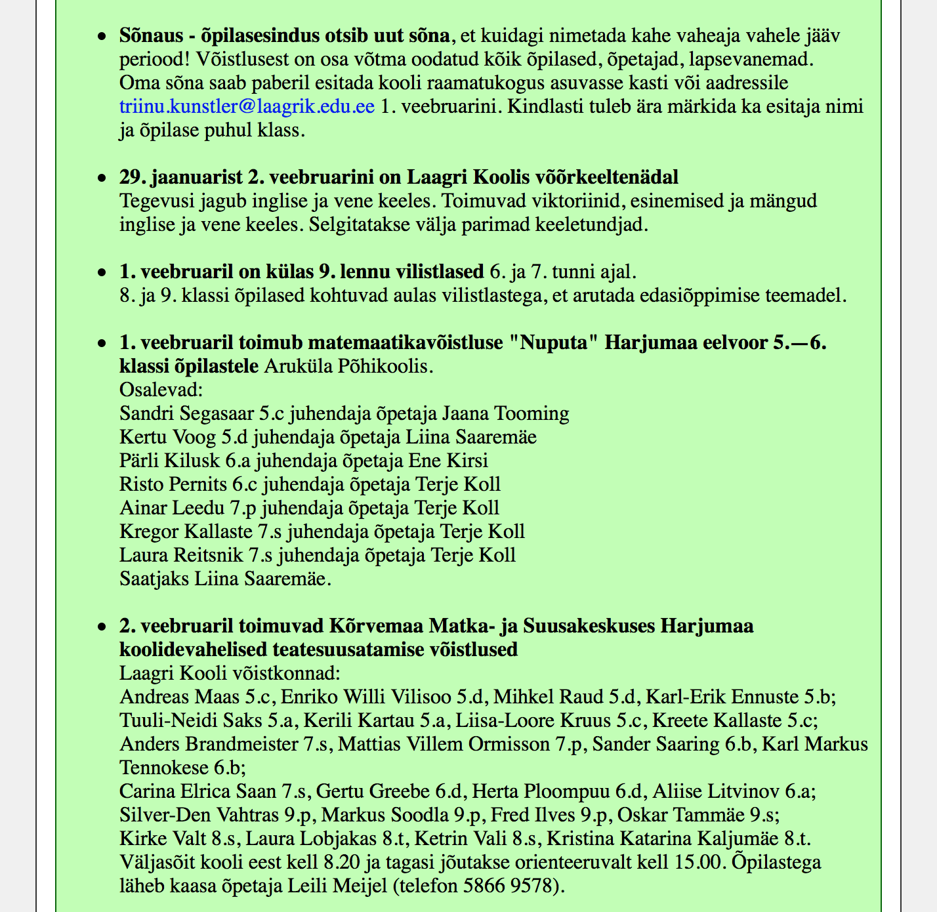
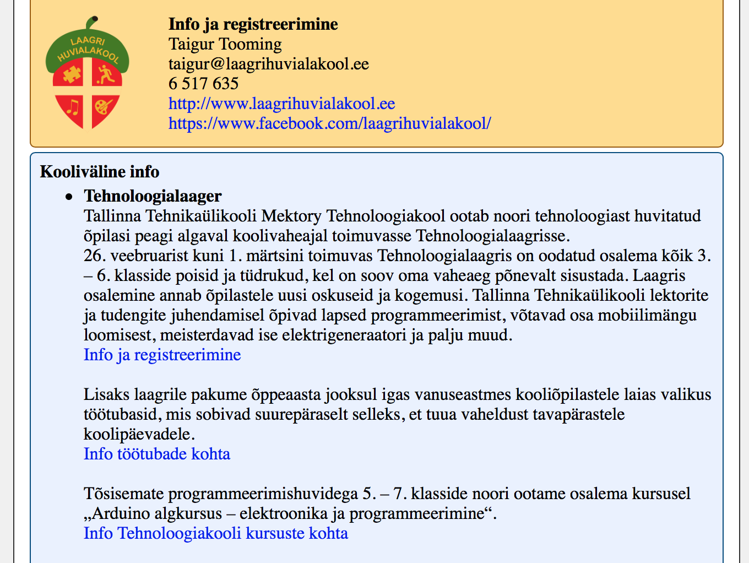
Iganädalane infokiri kooliperele

Slide 11
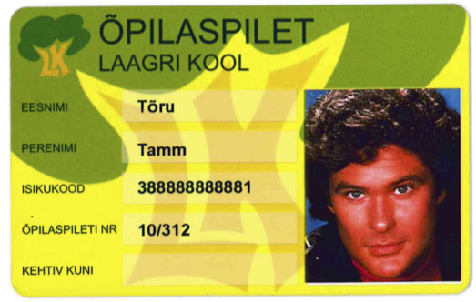
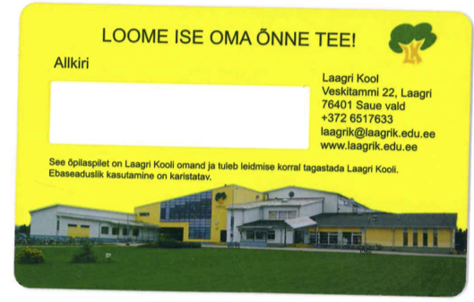
Õpilaspäevik, õpilaspilet

Slide 12
Traditsioonilised sündmused
Loodusainete nädal
Ohutusnädal
Õpetajate päev
Sisespordipäev
Kodanikupäev
Võõrkeelenädal
Sõbrapäev
Vabariigi sünnipäev
Laululind
Emakeelepäev – luulevõistlus vms loominguvõistlus
Peastarvutamise võistlus
Näidendite päev
Playback / Talendijaht
Erinevad spordivõistlused
Koolipäeva hõlmav tegevus
Matkapäev
Sisespordipäev
Jõuluteater või –kontsert
Koolilaager (1. klassidel ilma ööbimiseta)
Projektipäevad (õppekäigud jms)
Spordipäev
Isadepäev
Emadepäev
Suvealguse festival

Slide 13
Huviringid
Laagri Huvialakool
www.laagrihuvialakool.ee

Slide 14
Lisaks eelnevale...
...toimub koolis ka õppetöö.

Slide 15
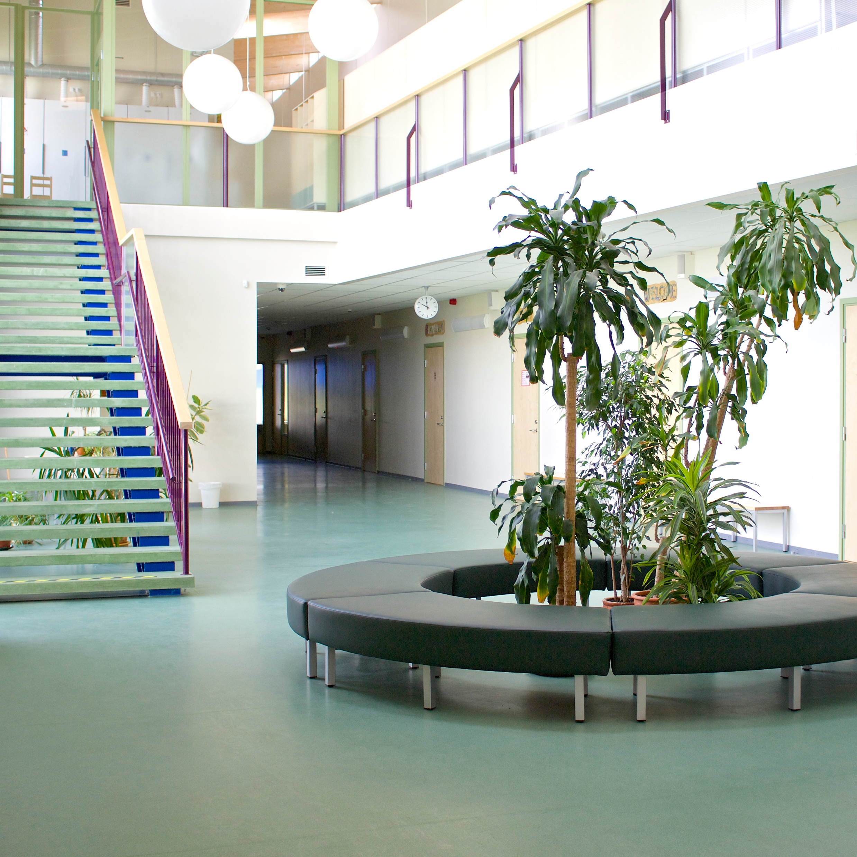
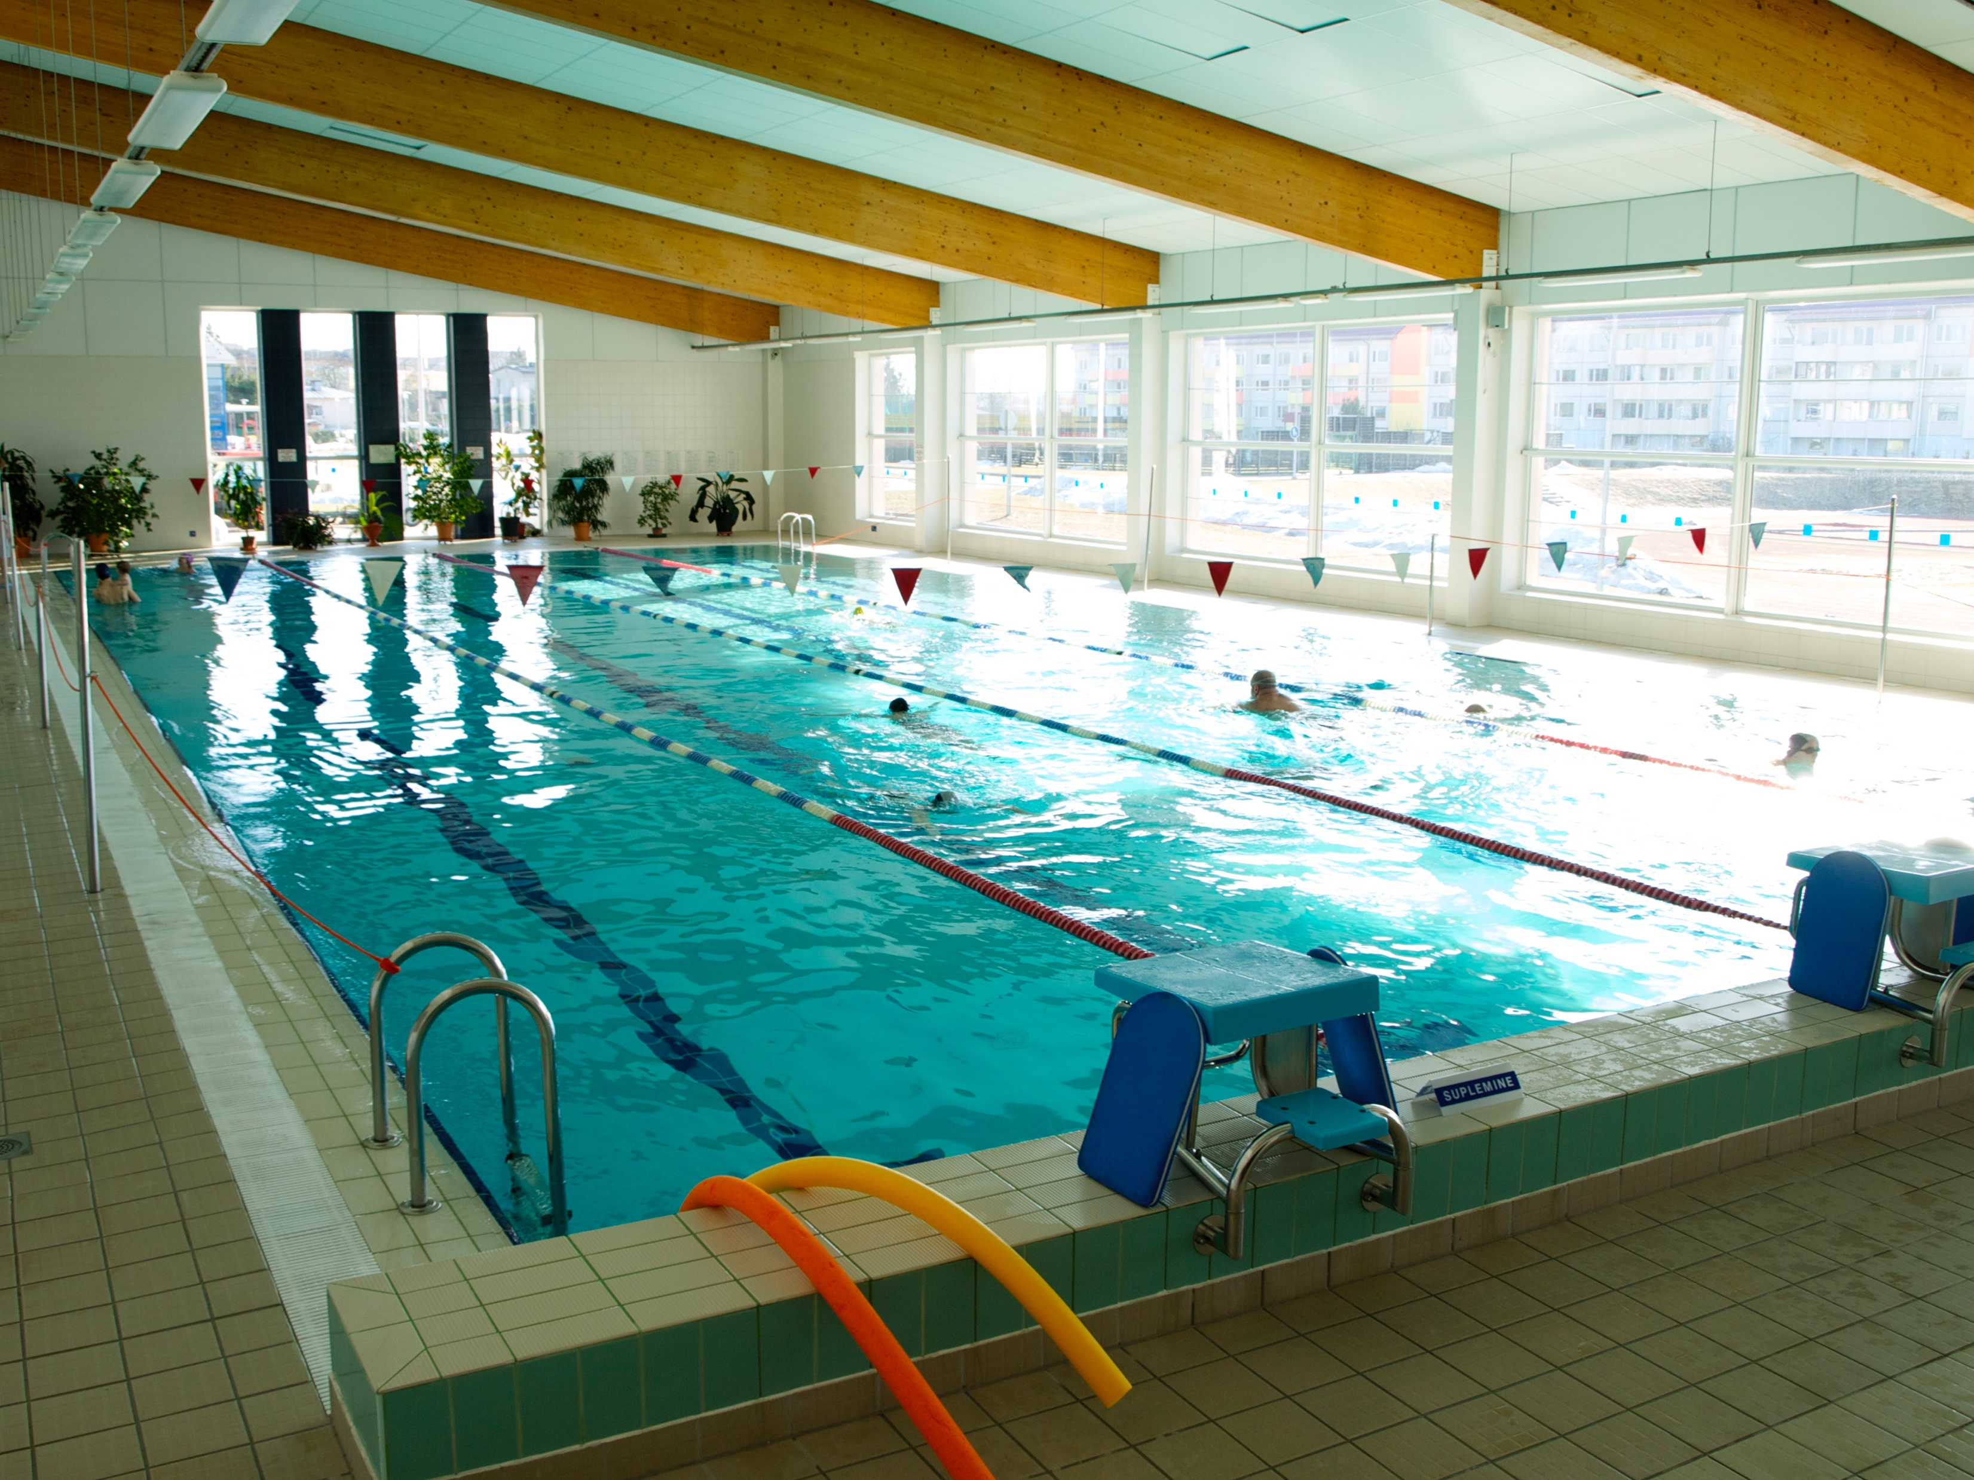
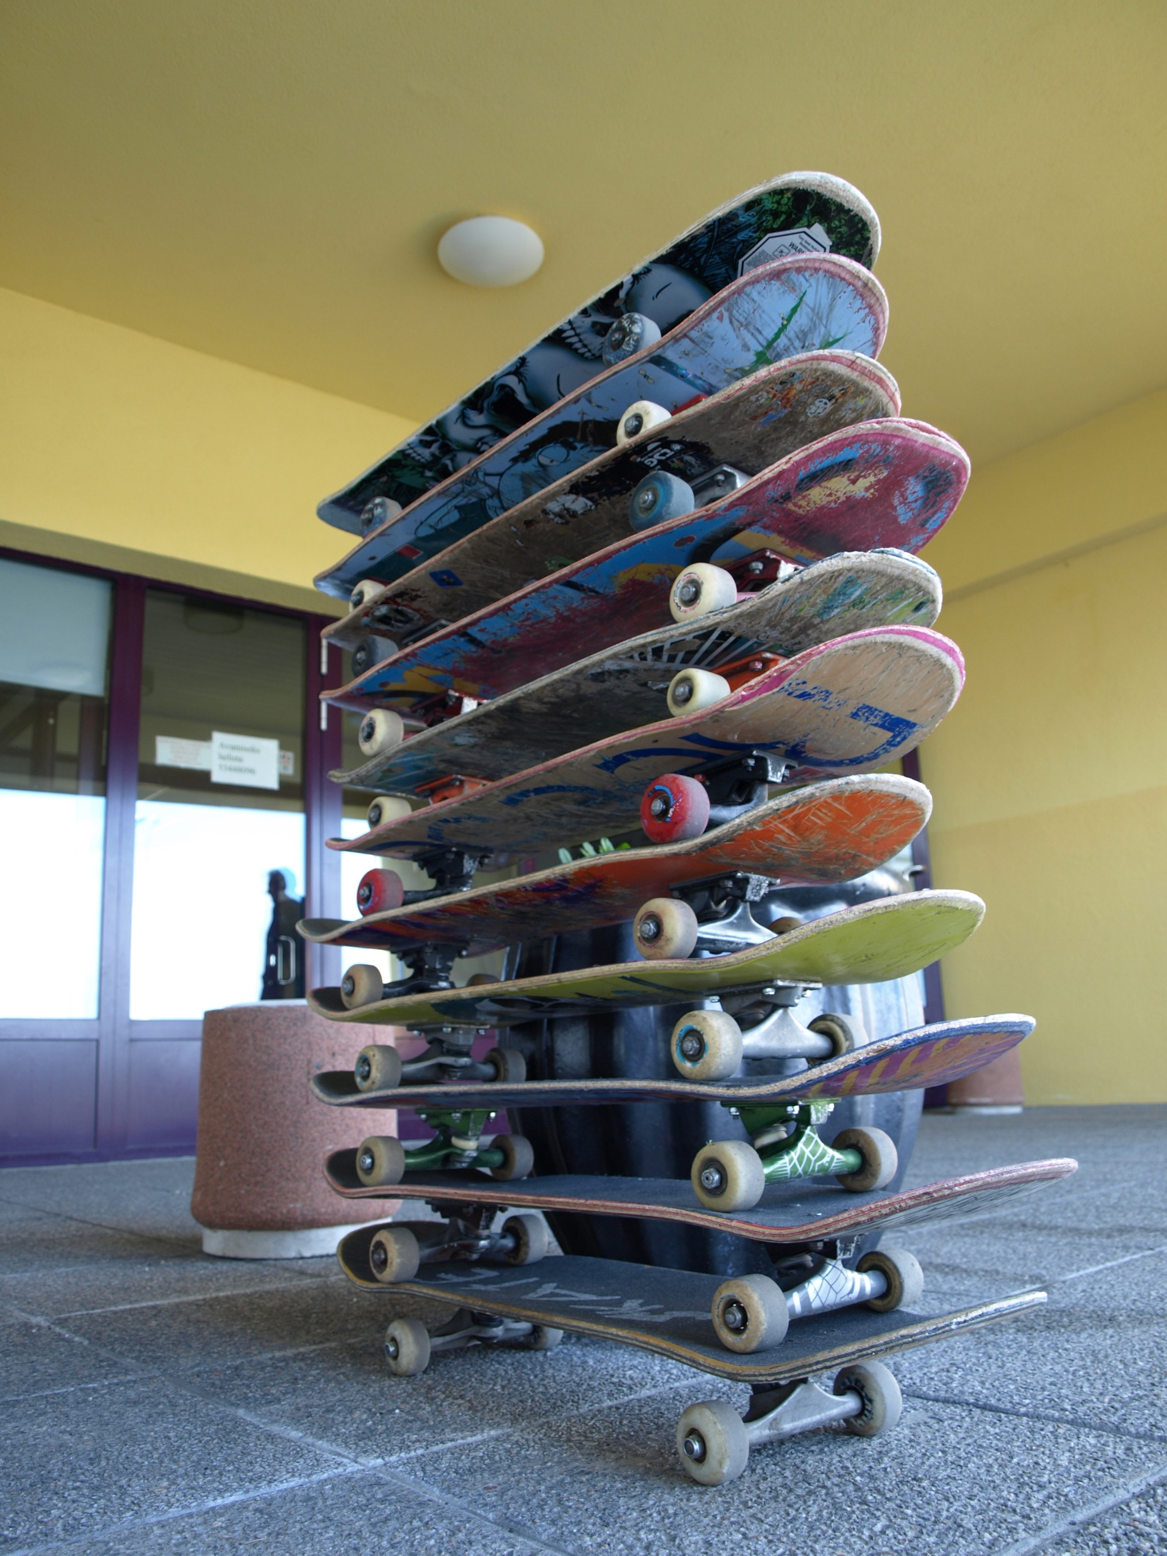
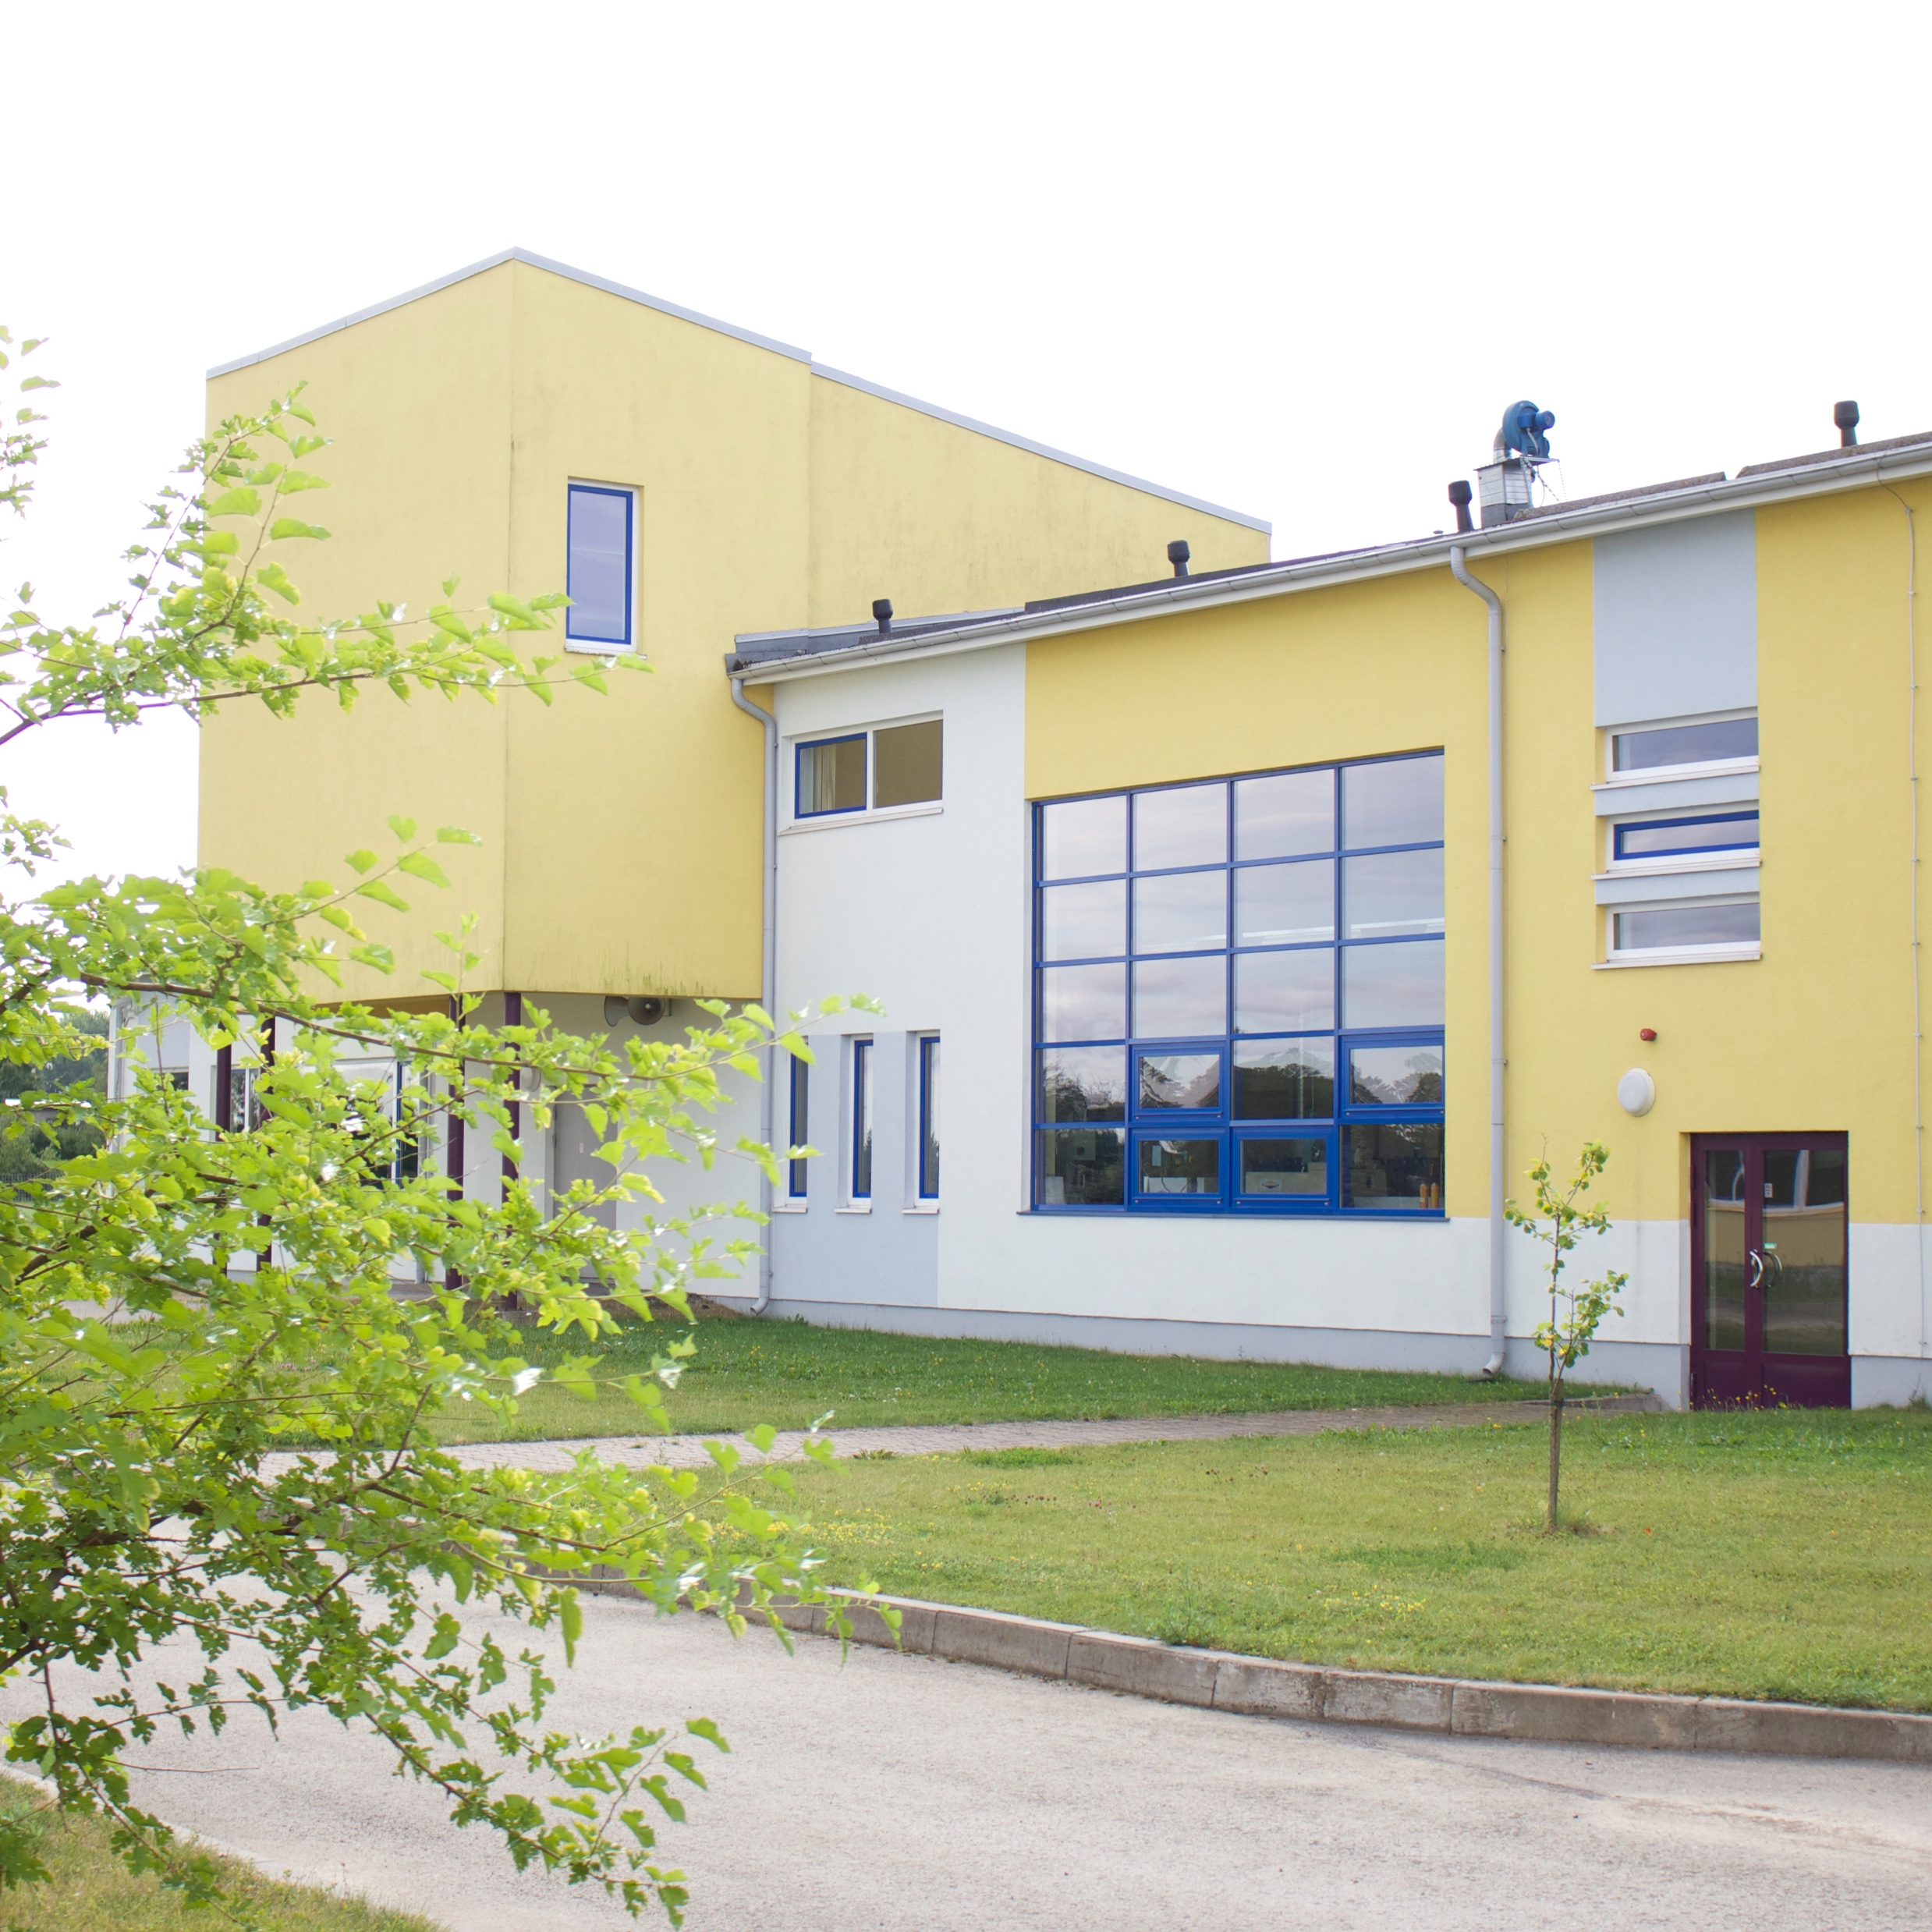
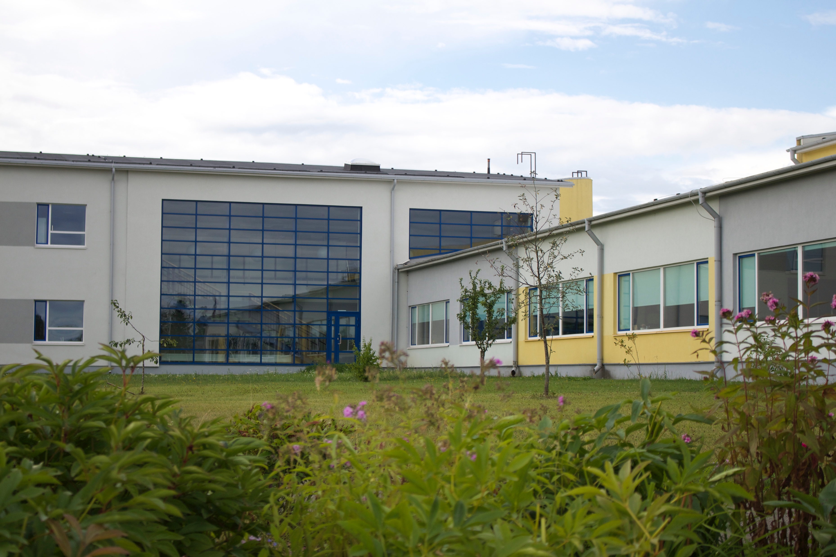

Slide 16
AITÄH!

